Slide 1
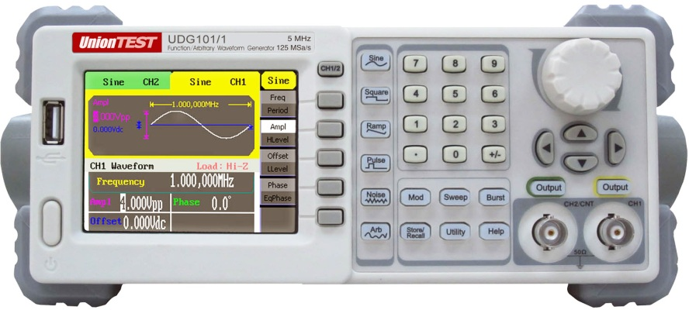
Электротехника и электроника
Генераторы

Slide 2
Определение
Генератор сигналов — это устройство, позволяющее получать сигнал определённой природы (электрический, акустический и т.д.), имеющий заданные характеристики (форму, энергетические или статистические характеристики и т. д.).

Slide 3
По частоте
Низкочастотные
Высокочастотные
Сверхвысокочастотные

Slide 4
По типу возбуждения
С независимым возбуждением
С самовозбуждением (автогенераторы)

Slide 5
По форме сигнала
Синусоидальный сигнал
Прямоугольный сигнал
Пилообразный сигнал
Треугольный сигнал
Шум
Другой

Slide 6
По количеству частот
Одночастотный
Двухчастотный (в т.ч. DTMF)
Многочастотный с модуляцией или без (например, FM-синтезатор)

Slide 7
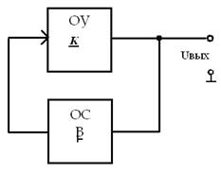
Структурная схема генератора

Slide 8

Условия самовозбуждения
1. Условие баланса амплитуд:
|K|⋅|β|=1
(для получения стационарных устойчивых колебаний: |K|⋅|β|≥1
2. Условие баланса фаз:
ϕ_{оу}+ψ_{ос} = {0, 2π, … 2πn}

Slide 9
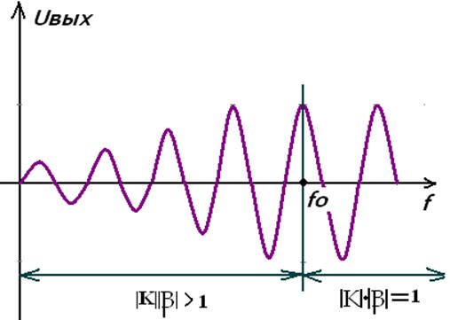
Запуск генератора

Slide 10
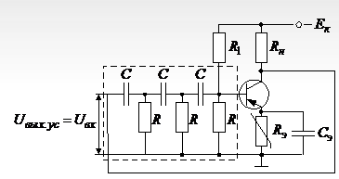

RC-генератор с поворотом фазы на 180°

Slide 11
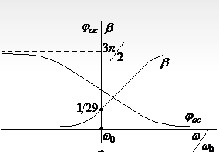
RC-генератор с поворотом фазы на 180°

Slide 12
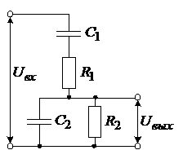
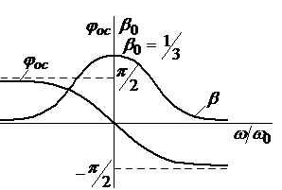

RC-генератор без поворота фазы

Slide 13
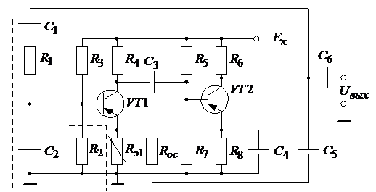
RC-генератор без поворота фазы

Slide 14
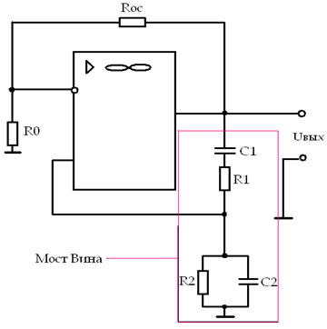

RC-генератор без поворота фазы

Slide 15
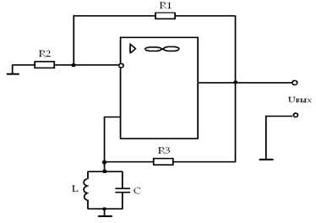
LC-генератор

